Slide 1
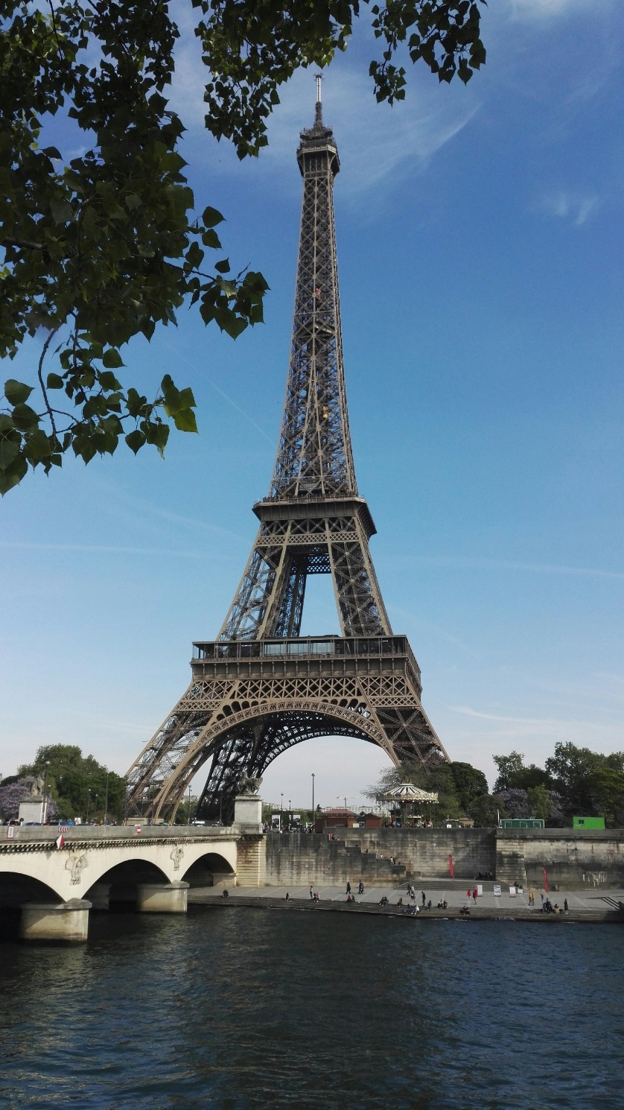
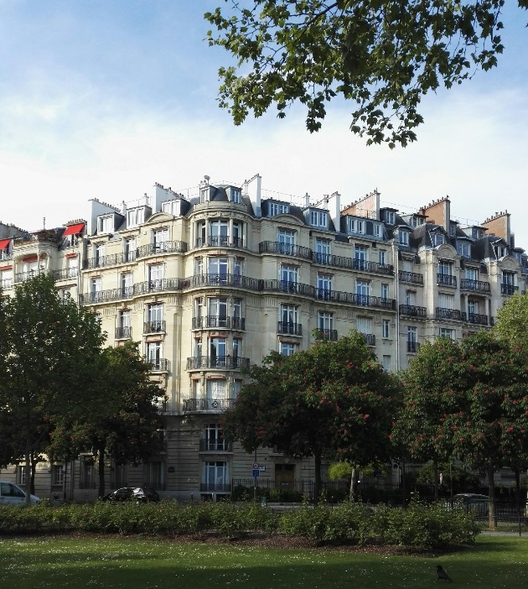
Pariisi 24.4-27.4.2017

Slide 2
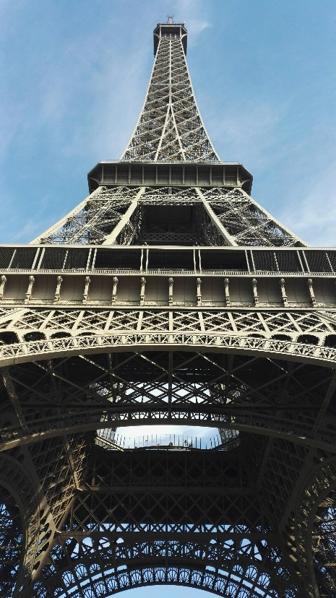
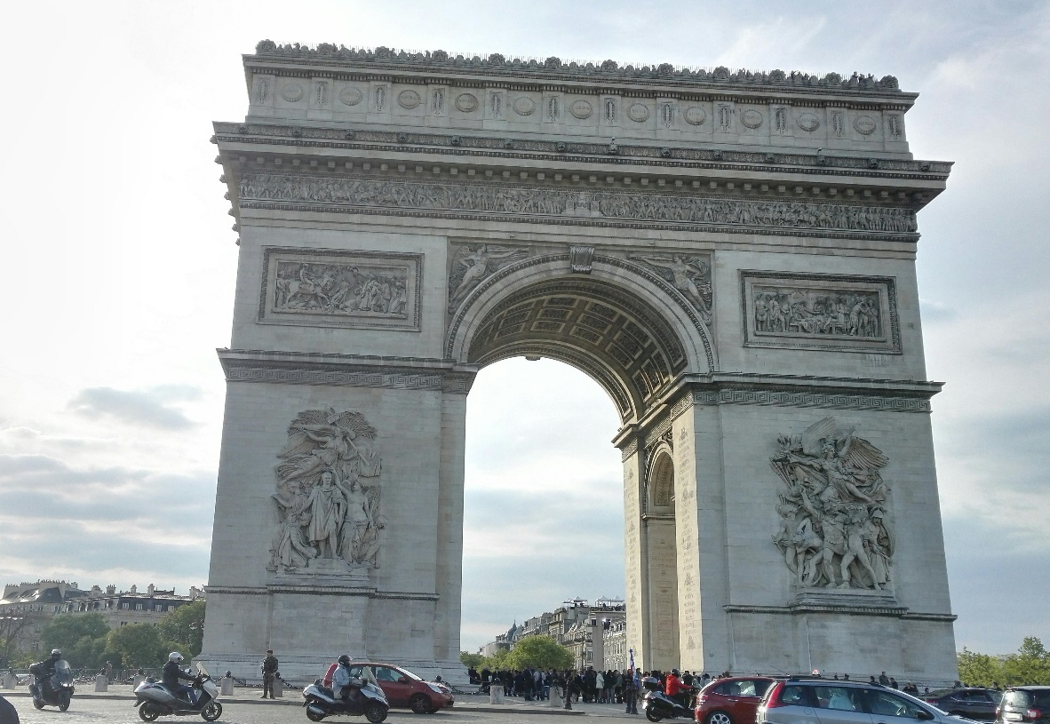
Maanantai 24.4.
Upea Eiffel-torni
Plussana myös komeita poliiseja 😉
Champs-Elysée ja Riemukaari

Slide 4
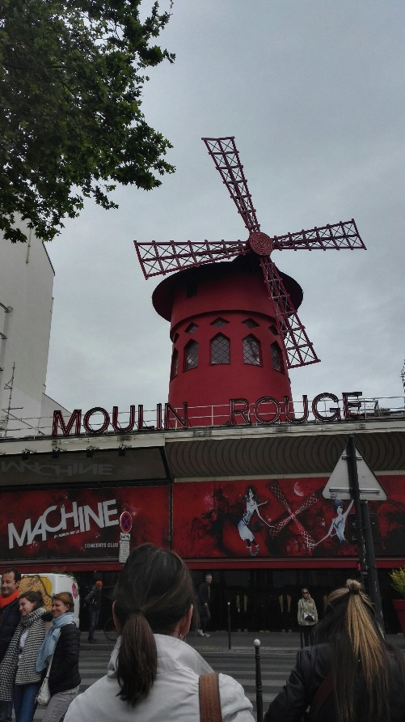
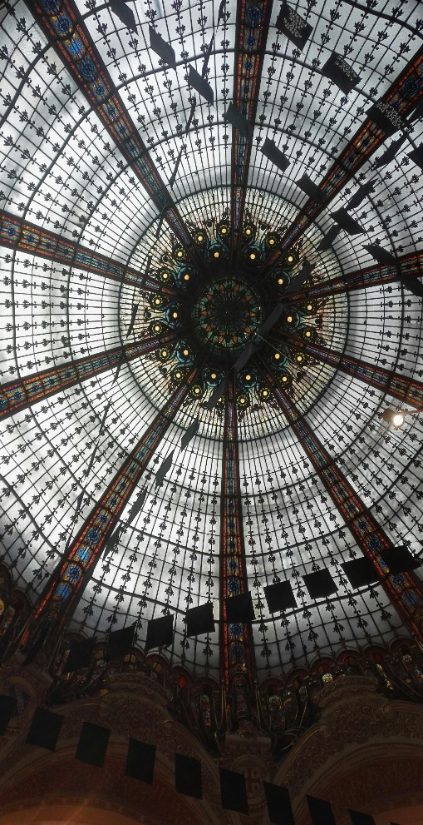
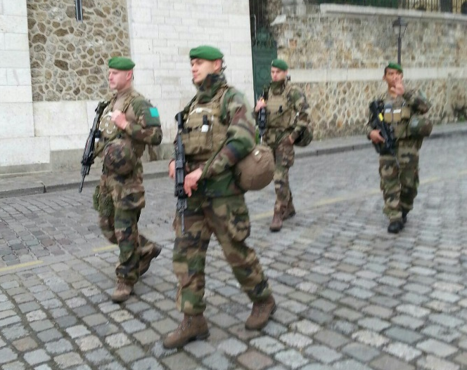
Tiistai 25.4.
Montmartre
Sacré Coeur
Moulin Rouge
Galeries Lafayette
Kiristetyt turvatoimet näkyivät myös kaduilla

Slide 5
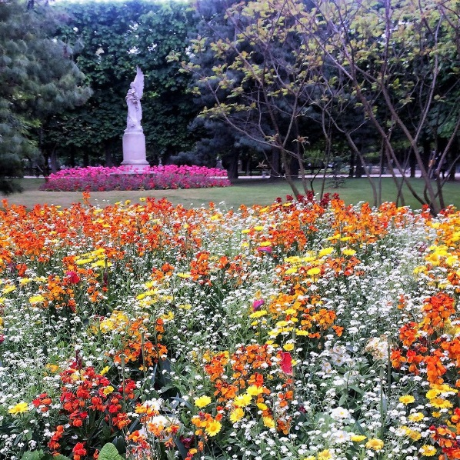
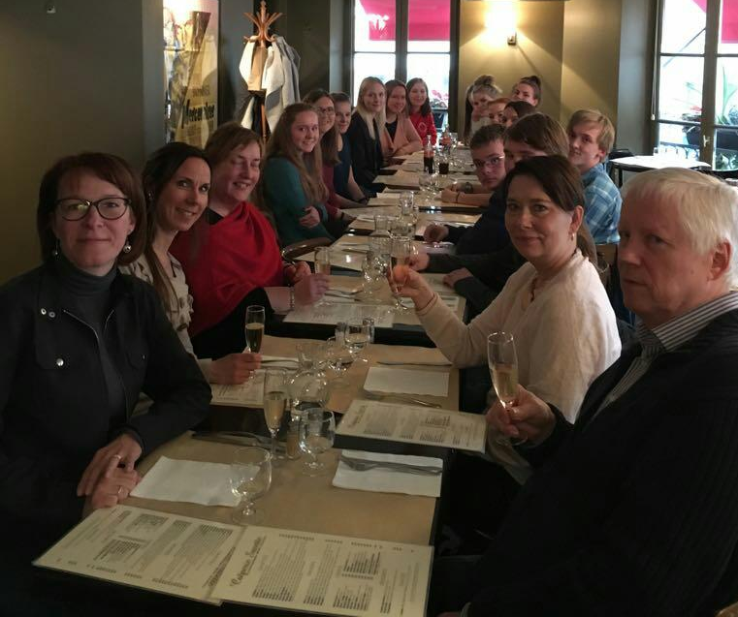
Notre Damen katedraali
Luxenburgin puutarha
Crepe –ravintola
Annan serkku ja ranskalaiset opiskelijat

Slide 7
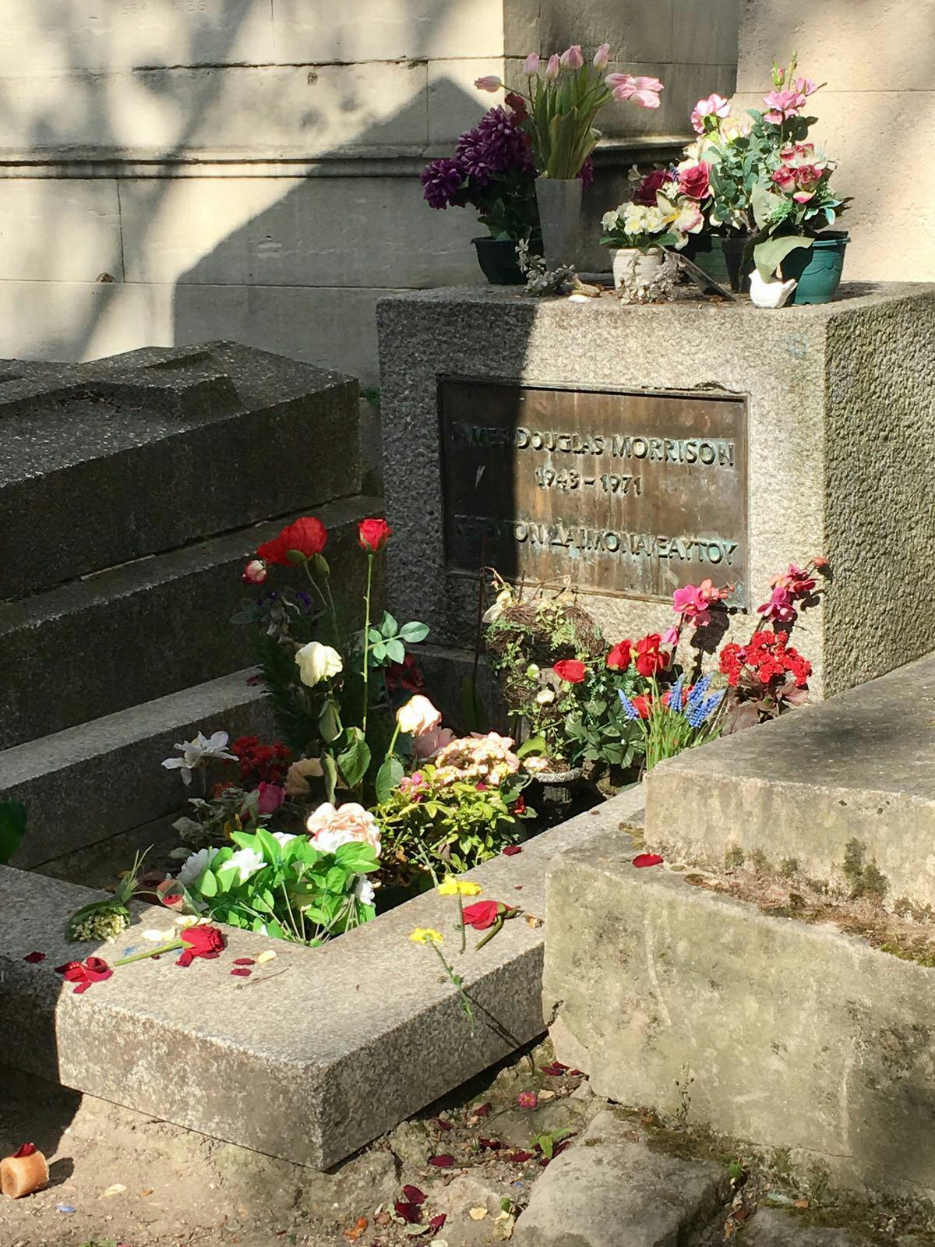
Keskiviikko 26.4.
Père Lachaise –hautausmaa
Jim Morrisonin hauta
Louvre
Mona Lisa
Les Halles –ostoskeskus
Eiffel-torni valaistuna

Slide 9
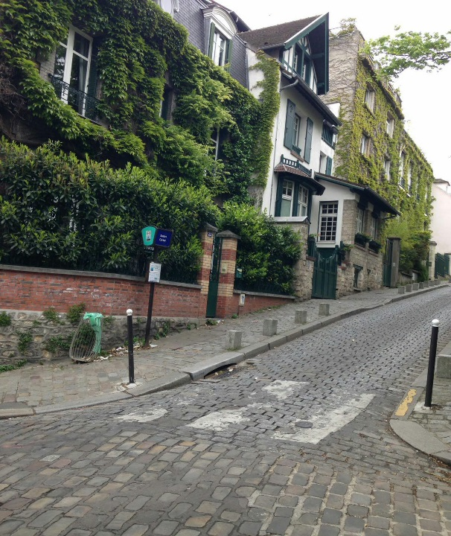
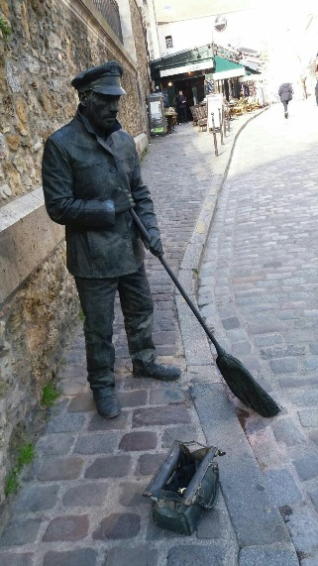
Torstai 27.4.
Montmartren kiertelyä
Tuliaisshoppailua ja pakkailua

